Slide 1

PSICOLOGIA SOCIALE E
GESTIONE DEI CONFLITTI

Slide 2

PSICOLOGIA SOCIALE
studia scientificamente come i
pensieri, i sentimenti ed i comportamenti delle persone
sono influenzati dalla presenza reale o simbolica degli altri

Slide 3
PSICOLOGIA SOCIALE
Tutti gli individui dal momento che entrano in relazione con un altro individuo sono sottoposti ad influenza sociale. Es. Di fronte ad una condotta violenta se ne ricercano le cause considerando l’attore in rapporto alla specifica situazione sociale

Slide 4

Reciprocità tra Ambiente Sociale e Individuo
Per capire come l’ambiente sociale influenza una persona è importante comprendere prima come il singolo interpreta quell’ambiente.
(Es: caldo, accogliente, ostile, freddo…

Slide 5


Slide 6
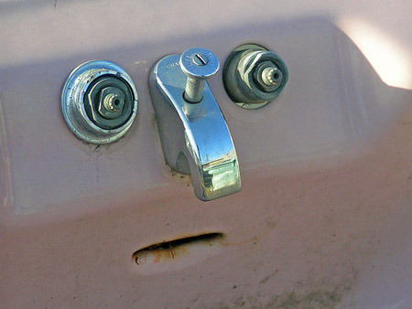

Slide 7
Oggetti di studio della psicologia sociale:
ASPETTI SOCIALI DELLA PERCEZIONE E
DEI PROCESSI COGNITIVI
FENOMENI RELATIVI ALLE RELAZIONI INTERPERSONALI
La realtà sociale non è oggettiva ma è percepita
Soggettivamente.
condotte aggressive e pro-sociali
processi intra-gruppo
(decisioni di gruppo, potere, ruoli sociali, leadership)
processi inter-gruppo
(formazione di gruppi sociali, discriminazione sociale)
Giudizio sociale
(Processi persuasivi, formazione dell’impressione sugli altri)

Slide 8
IL COMPORTAMENTO PROSOCIALE
Il comportamento pro-sociale è stato definito in termini di “azioni dirette ad aiutare o beneficiare un’altra persona o un gruppo di persone, senza aspettarsi ricompense esterne”
(Mussen ed Eisenberg, 1985).
Non sono il senso morale, il senso del dovere, il senso di colpa che spingono verso il comportamento altruistico: è necessario e sufficiente sentire ciò che l’altro sente. L’altruismo nasce nel cuore.( Bateson)

Slide 9
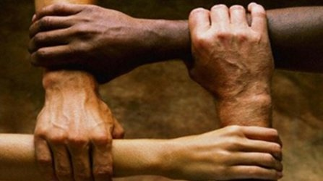
Comportamento
pro-sociale :
Comprensione
Generosità
Interessamento agli altri
Azione di aiuto
Gentilezza
Collaborazione
Compassione
Empatia
Altruismo

Slide 10
Disposizione non aggressiva
Consiste nell’attivazione dell’autocontrollo, per evitare o per estinguere un’azione avversiva nei confronti dell’altro.
Disposizione non egocentrica
Non perseguire, in un dato momento, un proprio obiettivo o di non affermare il proprio punto di vista.

Slide 11

La comunicazione nel gruppo
Un gruppo può esistere solo a condizione che tra i suoi membri ci sia reciprocità di comunicazione e di relazioni.
In questo senso, la comunicazione che si sviluppa al suo interno, riveste un ruolo fondamentale ed è un pre-requisito indispensabile per l’esistenza stessa del gruppo.

Slide 12
quello dei contenuti - cosa si dice o si fa
quello dei metodi - come si organizza
quello dei processi comunicativi - chi dice o fa cosa, a chi lo dice e in che modo
quello delle dinamiche di gruppo - cosa accade tra i membri che comunicano.
COMUNICAZIONE IN GRUPPO
Ogni livello è dotato di un’ambiguità di fondo, a cui bisogna prestare sempre attenzione.

Slide 13
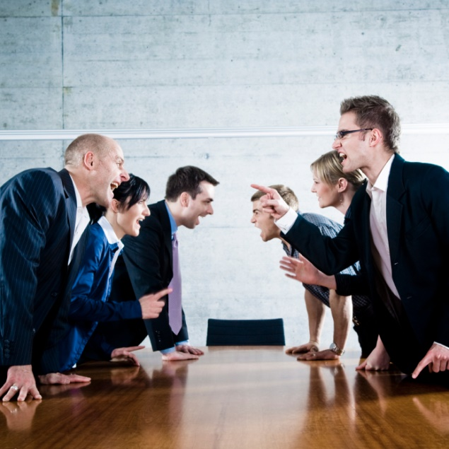
IL CONFLITTO
Scontri di opinioni o personalità sono abbastanza frequenti nella vita sia affettiva che professionale.
E’ una situazione sociale in cui 2 persone si oppongono in maniera evidente; rappresenta una crisi nel rapporto, e per uscirne è necessario uno sforzo di reciproco e attivo adattamento.

Slide 14

DA COSA NASCE UN CONFLITTO?
Un conflitto nasce e cresce, nutrendosi di AMBIGUITA’.
Assenza di norme chiare e condivise sulle modalità di superamento della situazione conflittuale.
Ciò che si dice o si fa in un gruppo, viene interpretato sempre sotto un aspetto di relazione.
(« Cosa mi sta dicendo?» « Dove vuole arrivare?» «A chi si riferisce?»)

Slide 15

Il conflitto oscilla tra 2 polarità:
Interpersonale-----------------------------Inter-gruppo
(2 persone litigano) (il conflitto è portato nel gruppo)

Slide 16

GESTIONE E PREVENZIONE
DEI CONFLITTI

Slide 17
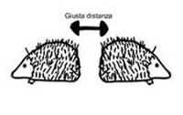
GESTIONE E PREVENZIONE DEI CONFLITTI
Una compagnia di porcospini, in una fredda
giornata d'inverno, si strinsero vicini, per proteggersi,
col calore reciproco, dal rimanere assiderati.
Ben presto, però, sentirono le spine reciproche;
il dolore li costrinse ad allontanarsi di nuovo l'uno dall'altro. Quando poi il bisogno di scaldarsi li portò di nuovo a stare insieme, si ripeté quell'altro malanno; di modo che venivano sballottati avanti e indietro tra due mali, finché non ebbero trovato una moderata distanza reciproca, che rappresentava per loro la migliore posizione.

Slide 18
GESTIONE DEI CONFLITTI
Strategie
I conflitti talvolta sono inevitabili, nonostante gli sforzi per eluderli. Qualche volta possono essere salutari ed utili a far crescere le relazioni, e altre volte sono distruttivi e deleteri.
E’ necessario prima di tutto comprendere se un conflitto è COSTRUTTIVO o meno prima che emergano problemi.

Slide 19

Non attaccare la persona ma il problema (metterla sempre sul piano personale).
Non cercare di vincere facendo perdere l’altro («io sono migliore di te e te lo dimostrerò»).
Non dominare, manipolare o intimidire l’altro, ma discutere in modo onesto, diretto e credibile. («se non mi ascolterai, non so cosa accadrà», « se mi avessi ascoltato…», «fai come ti pare».
Chiedere sempre pareri e motivazioni di tutti.
Non cercare di evitare il conflitto a tutti i costi, perché si accumula poi risentimento e si generano comportamenti passivo-aggressivi come il sarcasmo (« le frecciatine»).

Slide 20

Apertura al cambiamento (cambiare idea o posizione non è sinonimo di debolezza, quanto piuttosto saggezza e maturità).
Evitare la difensiva, perché l’altro non ti sta attaccando a prescindere.
Esporre in modo chiaro e preciso il nostro punto di vista nel rispetto degli altri, in modo da non creare ambiguità future. (« ma io pensavo che…», «credevo volessi dire altro», «io avevo capito che…»).

Slide 21
CONSEGUENZE DI UN CONFLITTO IRRISOLTO
Assenteismo
Più scambi aggressivi
Mancanza di contatto con realtà (l’altro mi perseguita)
Scarsa motivazione
Presenza di errori
Esaurimento psico-fisico delle persone
Bassa produttività («non ho più nulla da dare al gruppo»)
Assenza di coinvolgimento e impegno
Abbandono definitivo

Slide 22
«…La parola è un grandissimo dominatore che con il corpo piccolissimo ed invisibile, sa compiere imprese divine, ma anche ferire più della spada».
Gorgia da Lentini (Filosofo e oratore)
500 A.C.

Slide 23
Grazie per L’attenzione

